Slide 1
Πτυχιακή Εργασία
Ανάπτυξη Γραφικού Περιβάλλοντος για Λογισμικό Προσομοίωσης Φαινομένων Μετάδοσης Θερμότητας

Slide 2
Περιγραφή Θέματος
Αντικείμενο της εργασίας είναι η ανάπτυξη ενός γραφικού περιβάλλοντος (GUI) για ένα υπάρχον λογισμικό (bark) που δουλεύει σε γραμμή εντολών.
Το bark παρέχει την δυνατότητα μονοδιάστατης μεταβατικής προσομοίωσης φαινομένων μετάδοσης θερμότητας σε τοιχώματα πολλαπλών στρωμάτων και χρησιμοποιείται ήδη για διδακτικούς σκοπούς στο Τμήμα Μηχανολογίας. Δέχεται αρχεία εισόδου XML και εξάγει τα αποτελέσματα σε αρχεία ASCII.
Τελικός στόχος της εργασίας είναι ένα φιλικό περιβάλλον εργασίας το οποίο περιλαμβάνει την δημιουργία των αρχείων εισόδου, την εκτέλεση προσομοιώσεων και τέλος την απεικόνιση των αποτελεσμάτων.

Slide 3
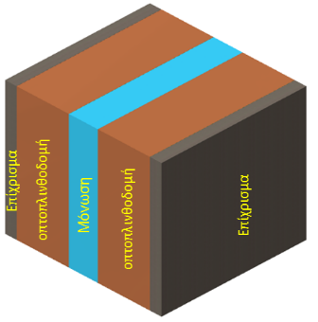
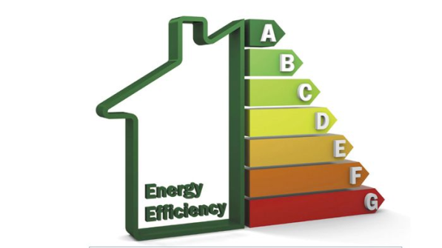
Πρόγραμμα bark
Το bark χρησιμοποιείται για την προσομοίωση μετάδοσης θερμότητας σε διάφορα τοιχώματα τα οποία αποτελούνται από στρώματα διαφορετικών υλικών στο εσωτερικό και εξωτερικό του κτηρίου, αλλά και στο εσωτερικό του τοιχώματος.
Η λέξη bark σημαίνει φλοιός, όπως ο εξωτερικός φλοιός του κορμού ενός δέντρου και παρομοιάζεται με τα στρώματα ενός τοίχου.

Slide 4
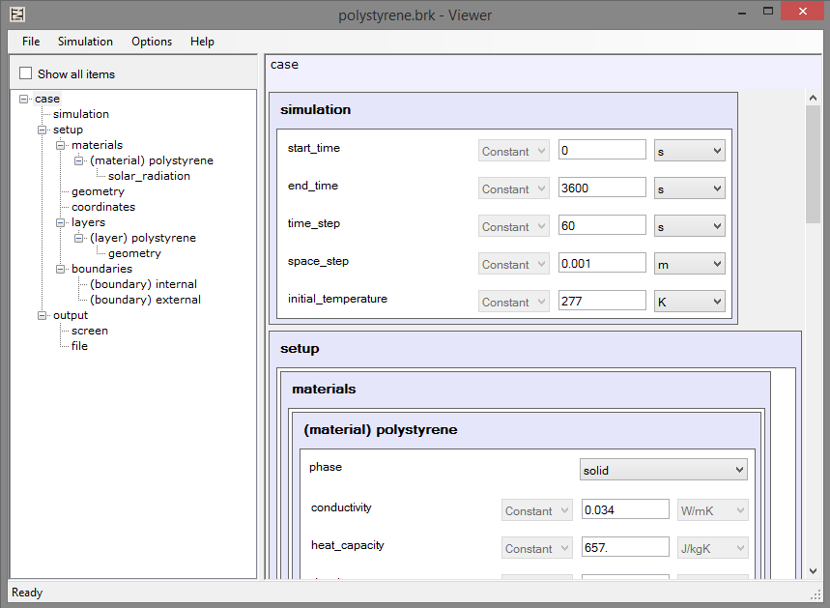
Γραφικό Περιβάλλον Bark_GUI

Slide 5
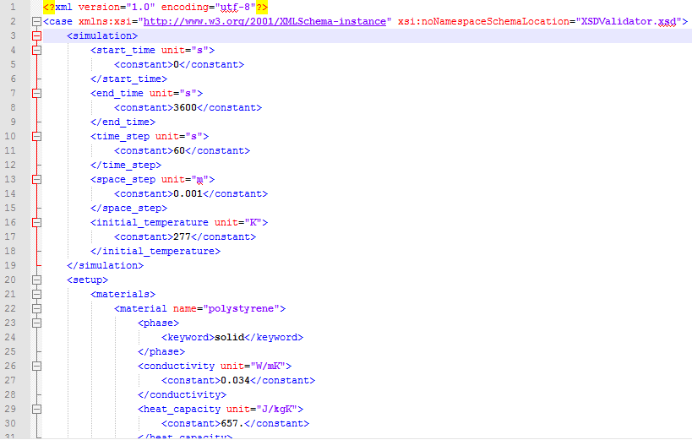
Δείγμα αρχείου δεδομένων εισόδου τύπου XML

Slide 6
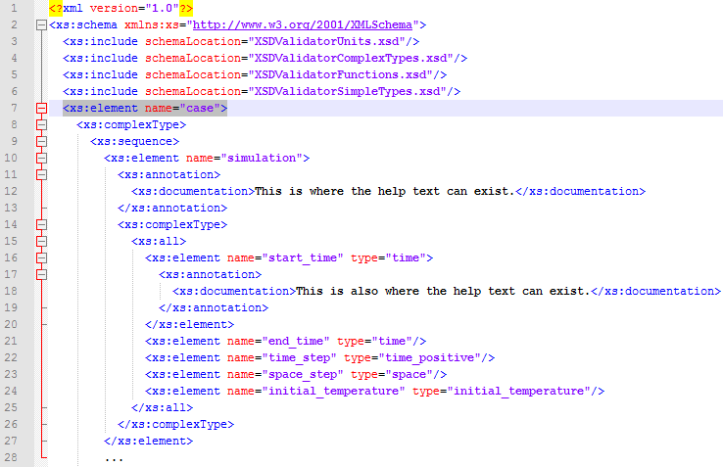
Δείγμα αρχείου σχήματος τύπου XSD

Slide 7
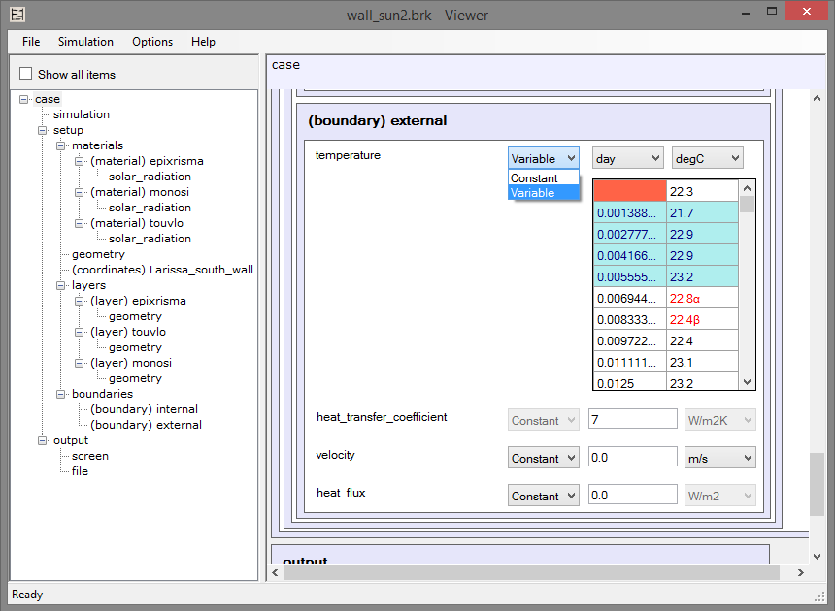
Γραφικό Περιβάλλον Bark_GUI

Slide 8
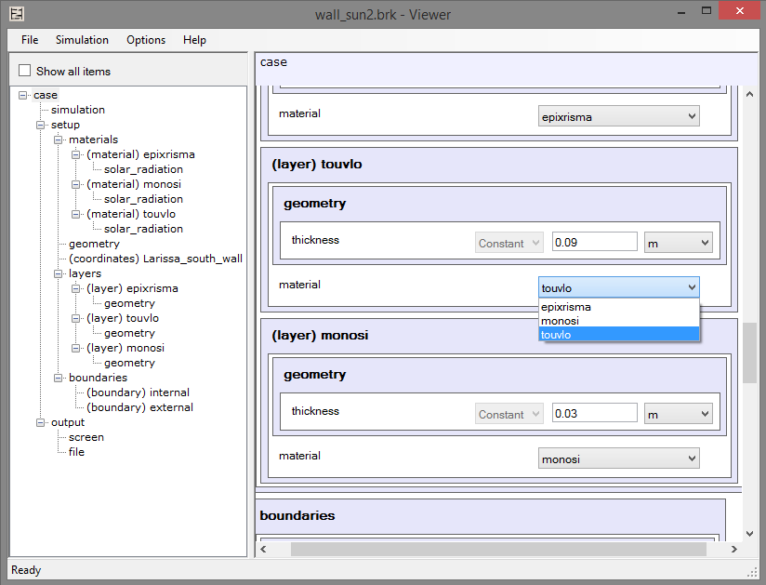
Γραφικό Περιβάλλον Bark_GUI

Slide 9
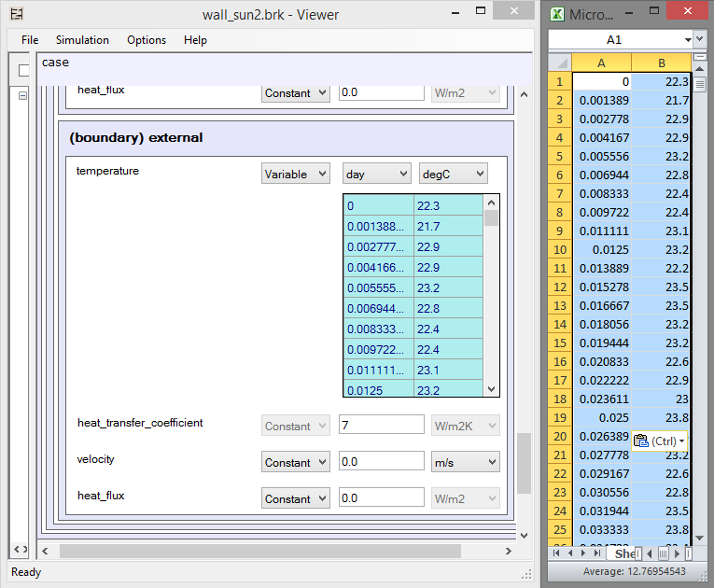
Στοιχείο μεταβλητής τιμής (Variable Element)

Slide 10
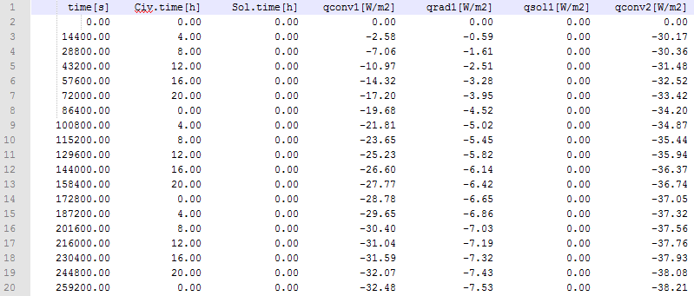
Δείγμα αρχείου δεδομένων εξόδου bark

Slide 11
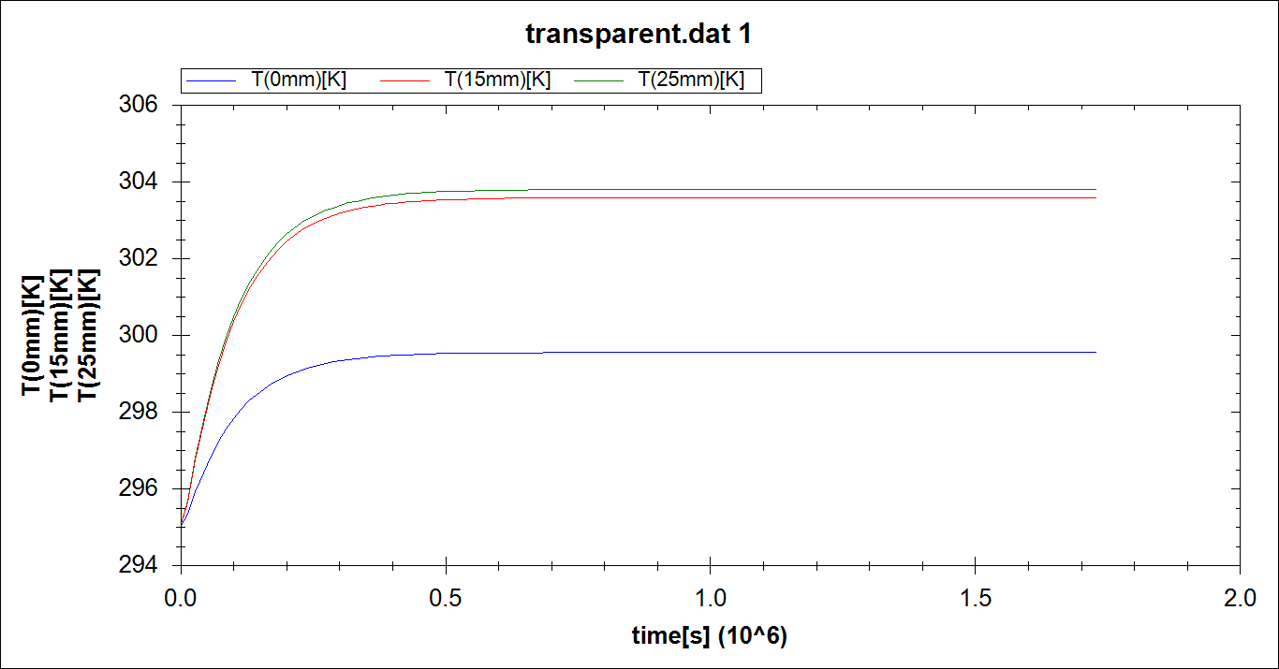
Γράφημα προσομοίωσης δεδομένων εξόδου

Slide 12
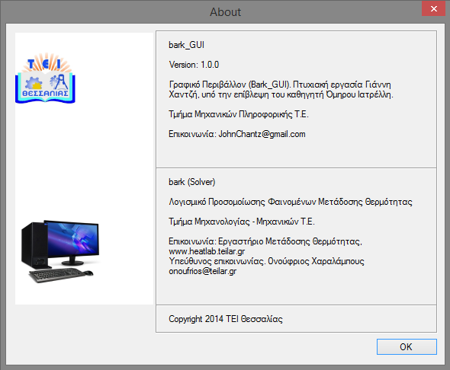
Τέλος Παρουσίασης

